Slide 1
Inducción Sistema de Gestión en Seguridad y Salud en El Trabajo SG-SST
Facilitadora: Nancy Yolima Medina Bermeo
Ft. Esp. Higiene y Seguridad Industrial
Responsable del Sistema de Gestión en Seguridad y Salud en el Trabajo
Contacto: sst@paitrade.com
Móvil: 3187356011

Slide 2
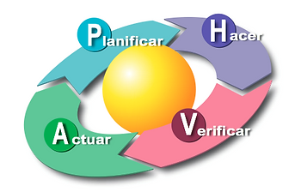
Sistema de Gestión de Seguridad y Salud en el Trabajo
Es un sistema basado en la mejora continua que implementa medidas para anticipar, reconocer, evaluar y controlar los riesgos y peligros presentes en el entorno laboral que puedan afectar al trabajador, en desarrollo de sus actividades contractuales o sus funciones de cargo.
Este sistema aplica para las personas de la empresa, independiente de su forma de contratación o vinculación.
SG-SST

Slide 3
Política de Seguridad y Salud en el Trabajo
PACIFIC INTERNATIONAL TRADE, ha definido la estructuración y desarrollo del presente Sistema de Gestión de Seguridad y Salud en el Trabajo, con el objeto de prevenir riesgos laborales, garantizando un alto nivel de bienestar físico y mental en todos sus empleados, contratistas y temporales y contribuir al mejoramiento de los índices de eficiencia de las actividades de la empresa.
Su implementación requiere el compromiso y colaboración de todos los trabajadores, para poder llevar a cabo todas las actividades aquí planteadas basadas en el pilar del mejoramiento continuo y en la gestión de los siguientes principios:

Slide 4
Política de Seguridad y Salud en el Trabajo
Mantener en un alto nivel la gestión de SST, mediante el cumplimiento de la legislación nacional, así como de otros requisitos que sean suscritos por la organización.
Fomentar una cultura de Seguridad y Salud en el Trabajo.
Prevenir y controlar las condiciones relacionadas con la salud y seguridad, con el fin de minimizar la ocurrencia de accidentes de trabajo y enfermedades laborales.
Destinar los recursos necesarios para el cumplimiento de nuestros objetivos y metas.
Informar a colaboradores y contratistas, los requerimientos de seguridad, salud y medio ambiente así mismo su responsabilidad en la aplicación de estos.
Proporcionar el entrenamiento necesario para la protección humana, así como la protección de los recursos físicos de la empresa.

Slide 5
Objetivos del SG-SST
Garantizar el cumplimiento de los requisitos normativos aplicables a la organización.
Prevenir, fomentar y apoyar la salud, seguridad y bienestar de nuestros trabajadores.
Prevenir los accidentes de trabajo, la enfermedad general y laboral.
Promover la mejora continua del sistema de gestión de la seguridad y salud en el trabajo.

Slide 6
Política de Prevención de Consumo de Alcohol, Tabaco y Drogas
En PACIFIC INTERNATIONAL TRADE, consideramos que la drogadicción, el alcoholismo, el tabaquismo y la farmacodependencia afectan los ambientes de trabajo, agravan los riesgos ocupacionales, atentan contra la salud y la seguridad, constituyéndose en amenaza para la integridad física y mental para los colaboradores.
Igualmente, para garantizar el cumplimiento de la Resolución 1075 de 1994, la Resolución 1956 de 2008 y demás normas reglamentarias, con el fin de lograr un ambiente sano y adecuado de trabajo, es política de la empresa velar por el bienestar de sus trabajadores en este aspecto, por lo cual definimos las siguientes políticas de prevención.

Slide 7
Política de Prevención de Consumo de Alcohol, Tabaco y Drogas
Posesión, consumo y/o comercialización de bebidas alcohólicas y sustancias alucinógenas, en los lugares de trabajo y actividades programadas por la empresa.
No se le permitirá a ninguna persona, trabajar o visitar las áreas de trabajo bajo la influencia de bebidas alcohólicas o sustancias alucinógenas que alteren el estado de la conciencia, el estado de ánimo, la percepción y la capacidad de reacción.

Slide 8
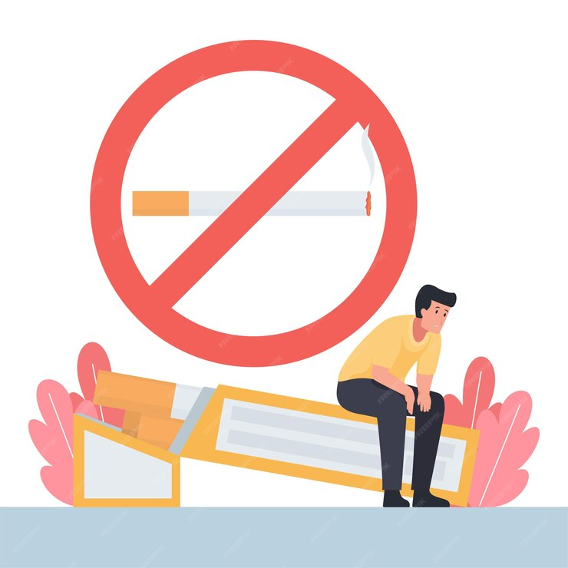
Política de Prevención de Consumo de Alcohol, Tabaco y Drogas
En los lugares de trabajo.
En reuniones o encuentros de índole laboral convocadas por la empresa o terceros interesados.
PACIFIC INTERNATIONAL TRADE, se reserva el derecho de realizar en cualquier momento inspecciones y pruebas para drogas y alcohol en sus lugares de trabajo.
Esta política forma parte del contrato de trabajo y es de cumplimiento obligatorio por parte de todos los empleados o contratistas de PACIFIC INTERNATIONAL TRADE
La violación de esta política, así como la oposición a las inspecciones o toma de muestras, se considera falta grave y en consecuencia la empresa puede adoptar medidas disciplinarias, inclusive dar por finalizado el contrato de trabajo.
Se exigirá su cumplimiento a contratistas y visitantes en caso de requerirse. Con este fin, les dará a conocer su contenido y requerirá que los contratistas la hagan obligatoria al personal que destinen en la ejecución de los contratos que celebren con PACIFIC INTERNATIONAL TRADE
La empresa se compromete a desarrollar programas que permitan divulgar, promover y asegurar el cumplimiento de esta política.

Slide 9
Estructura del Sistema de Gestión de Seguridad y Salud en el Trabajo
Eje de Medicina Preventiva y del Trabajo
Tiene por finalidad le promoción. Prevención y control de la salud de los trabajadores.
Entre sus actividades están
Exámenes médicos
Programas de Vigilancia epidemiológica
programas de estilos de vida saludable
Eje de Higiene y Seguridad Industrial
Su objetivo es identificar, evaluar, priorizar y controlar los factores de riesgo que se originen en los puestos de trabajo y ambiente laboral y que pueden afectar la salud del trabajador.
Entre sus actividades están:
Matriz de peligros y riesgos
Inspecciones de seguridad
Plan de emergencias capacitaciones de seguridad
Eje Mentalmente Sano
Está encaminado al diagnóstico, identificación de factores de riesgo psicosociales y factores protectores mejorando las condiciones de trabajo y salud asociadas y generando medidas correctivas frente al riesgo psicosocial de los trabajadores de la empresa.

Slide 10
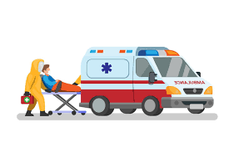
Definiciones Básicas
Emergencia
Situación de peligro o su inminencia, que afecta el
funcionamiento normal de la empresa. Requiere de una reacción inmediata y coordinada de los trabajadores, brigadas de emergencias y primeros auxilios; en algunos casos, de otros grupos de apoyo dependiendo de su magnitud.
Peligro
Fuente, situación o acto con potencial de causar daño en la salud de los trabajadores, en los equipos o en las instalaciones.
Según Decreto 1072 de 2015, articulo 2.2.4.6.2

Slide 11
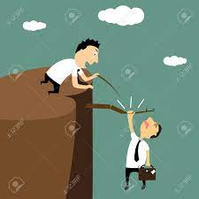
Definiciones Básicas
Política de SST
Compromiso de la alta dirección de una organización con la seguridad y la salud en el trabajo, expresadas formalmente mediante la definición de su alcance y que responsabiliza a toda la organización.
Riesgo
Combinación de la probabilidad de que ocurra una o más exposiciones o eventos peligrosos, y la severidad del daño que
puede ser causada por éstos.
Según Decreto 1072 de 2015, articulo 2.2.4.6.2

Slide 12
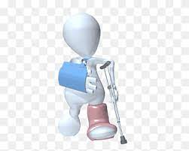
Definiciones Básicas
Seguridad y Salud en el Trabajo
La Seguridad y Salud en el Trabajo (SST) es la disciplina que trata de la prevención de las lesiones y enfermedades causadas por las condiciones de trabajo, y de la protección y promoción de la salud de los trabajadores.
Accidente de Trabajo
Un accidente de trabajo es todo suceso repentino que sobrevenga por causa o con ocasión del trabajo, y que produzca en el trabajador una lesión orgánica, una perturbación funcional o psiquiátrica, una invalidez o la muerte.
Según Ley 1562 julio de 2012, articulo 1
Según Ley 1562 julio de 2012, articulo 3

Slide 13
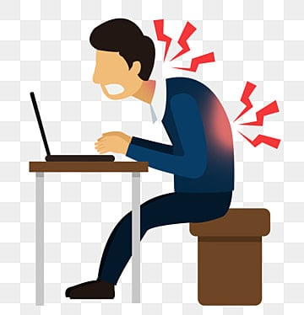
Definiciones Básicas
Enfermedad Laboral
Es enfermedad laboral la contraída como resultado de la exposición a factores de riesgo inherentes a la actividad laboral o del medio en el que el trabajador se ha visto obligado a trabajar.
Incidente
Suceso acaecido en el curso del trabajo o en relación con este, que tuvo el potencial de ser un
accidente, en el que hubo personas involucradas sin que sufrieran lesiones o se presentaran daños a la propiedad y/o pérdida en los procesos
Según Ley 1562 julio de 2012, articulo 4
Según Resolución 1401 de 2007, articulo 3

Slide 14
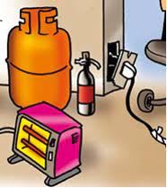
Definiciones Básicas
Actos Inseguros
Son acciones y decisiones humanas, que pueden causar una situación insegura, con consecuencias para el trabajador, la producción, el medio ambiente y/u otras personas.
Condiciones Inseguras
Es todo elemento de los equipos, la materia prima, las herramientas, las máquinas, las instalaciones o el medio ambiente que se convierte en un peligro para las personas, los bienes, la operación y el medio ambiente y que bajo determinadas condiciones puede generar un incidente.

Slide 15
Reporte De Condiciones y Actos Inseguros

Slide 16
Obligaciones del Empleador
Del pago de la totalidad de la cotización de los trabajadores a su Servicio
Procurar el cuidado integral de la salud de los trabajadores y de los ambientes de trabajo
Programar, ejecutar y controlar el cumplimiento del SG-SST y procurar su financiación
Notificar a la ARL AL-EL
Facilitar la capacitación de los trabajadores
Informar ARL las novedades laborales de sus trabajadores, incluido el nivel de ingreso y sus cambios, las vinculaciones y retiros.
Decreto 1295/94

Slide 17
Obligaciones del Trabajador
Procurar el cuidado integral de su salud.
Cumplir las normas, reglamentos e instrucciones de : Política De SST
Política De Tabaquismo, Alcohol Y Drogas
Participar en la prevención de los riesgos laborales
No revelar información de la empresa a terceros y hacer uso de la misma solo para la labor contratada
Dar cumplimiento a las normas establecidas por la empresa: Horarios , funciones del cargo y todos los lineamientos en cuanto a SST.
Decreto 1295/94

Slide 18
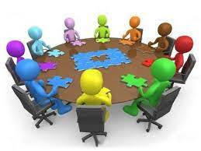
Comités
Comité Paritario de Seguridad y salud en el trabajo
COPASST
Comité de Convivencia Laboral

Slide 19
¿Qué es el Comité Paritario de Seguridad y Salud en el Trabajo COPASST?
Es un grupo conformado por igual número de personas en representación del empleador y de los trabajadores, constituyéndose en un medio para la promoción de la salud ocupacional.
Su principal objetivo es hacer seguimiento a la Seguridad y Salud en el trabajo, al igual que canalizar las inquietudes de salud y seguridad de los trabajadores hacia la administración.

Slide 20
COPASST
Funciones del COPASST
Realizar inspecciones a los puestos de trabajo
Proponer y participar en actividades de Capacitación.
Participar en la investigación de AT y EL
Vigilar el desarrollo de las actividades de SST
Estudiar y considerar las sugerencias que presenten los trabajadores en SST
Participar en las actividades de prevención y protección.
Actuar como instrumento de vigilancia del SG-SST
Emitir recomendación para el mejoramiento del SG-SST

Slide 21
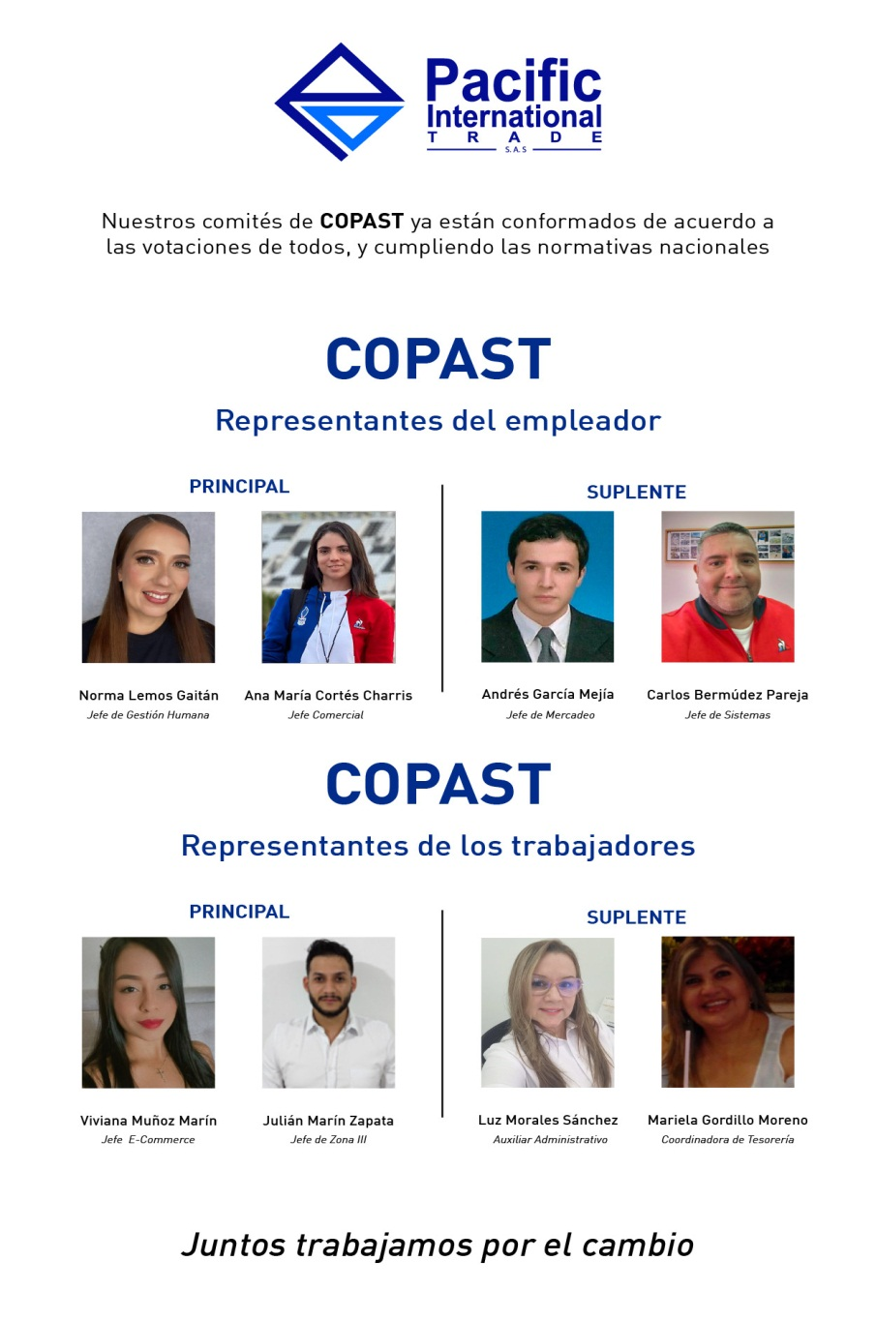
COPASST

Slide 22
¿Qué es el Comité de Convivencia Laboral?
Es un grupo conformado por trabajadores elegidos por votación y por trabajadores designados por el empleador, y es el responsable de administrar y controlar el procedimiento interno destinado a prevenir conductas constitutivas de acoso laboral y prever aquellos mecanismos que permitan superar aquellas conductas de ultraje a la dignidad humana, que se puedan presentar al interior de la empresa

Slide 23
Comité de Convivencia Laboral
FUNCIONES
Recibir y dar trámite a quejas y pruebas de situaciones que puedan constituir acoso laboral.
Examinar los casos de queja o reclamo, que pudieran tipificar conductas de acoso
Escuchar a las partes involucradas de manera individual sobre los hechos que dieron lugar a la queja.
Adelantar reuniones de diálogo entre las partes involucradas, promoviendo compromisos para llegar a una solución efectiva
Formular un plan de mejora concertado entre las partes de forma confidencial.
Hacer seguimiento a los compromisos adquiridos por las partes, verificando su cumplimiento.
Si no hay acuerdo, el Comité informará a la alta dirección de la empresa, cerrará el caso y el trabajador puede presentar la queja ante el inspector de trabajo o demandar ante el juez competente.
Presentar recomendaciones para el desarrollo de medidas preventivas y correctivas del acoso laboral, y el informe anual de resultados y los requeridos por los organismos de control

Slide 24
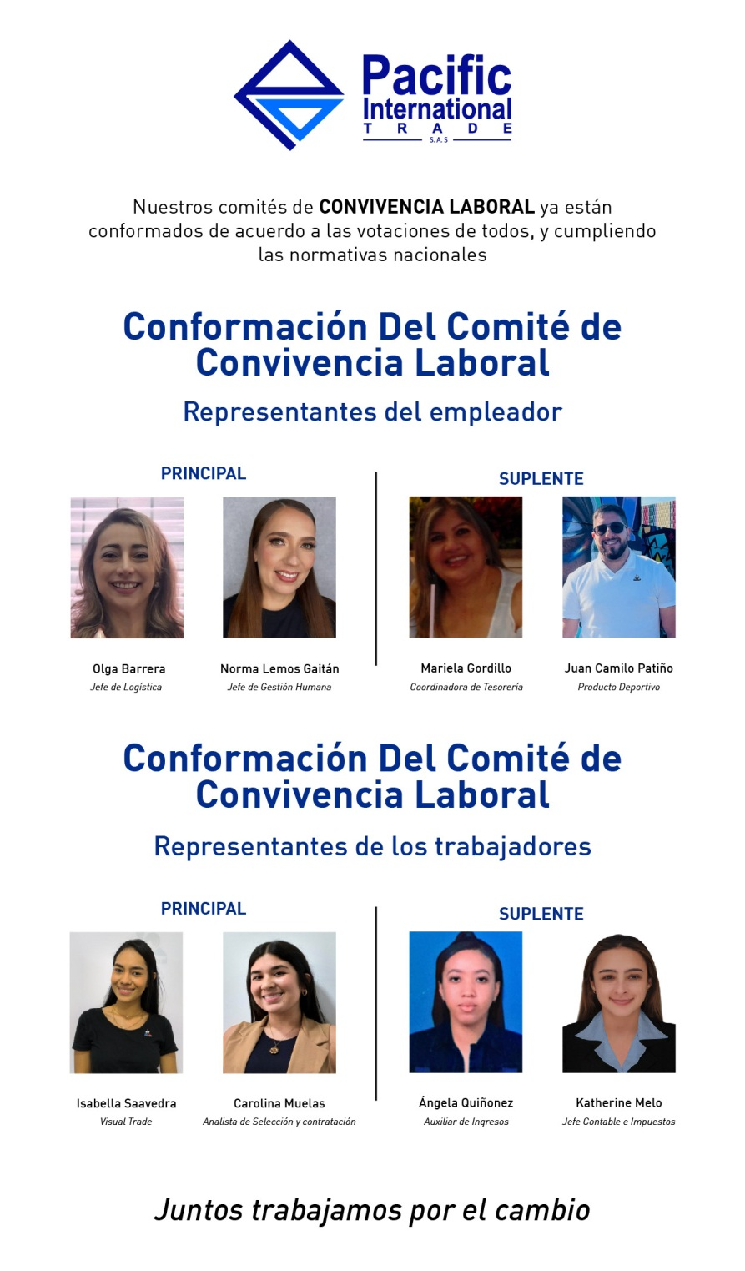
Comité de Convivencia Laboral

Slide 25
¿Qué Hacer en Caso de Accidente Laboral?
Es mi deber informar a más tardar 2 días después de ocurrido el evento
ACCIDENTE
Líneas de Atención ARL SURA
Reporte al jefe Inmediato
Llame a la línea de atención
SURA
Presente su documento de
identidad.
Prestar
Primeros
Auxilios
365 días al año durante las 24 horas 018000511414
TELEFONOS LOCALES DE LINEAS DE ATENCIÒN
Bogotá 601 4055911
Medellín 604 4444578
Cali 602 3808938
Barranquilla 605 3197938
Bucaramanga 607 6917938
Realizar el reporte de accidente a la ARL SURA
Trasladar a La IPS definida por SURA y/o la más Cercana

Slide 26
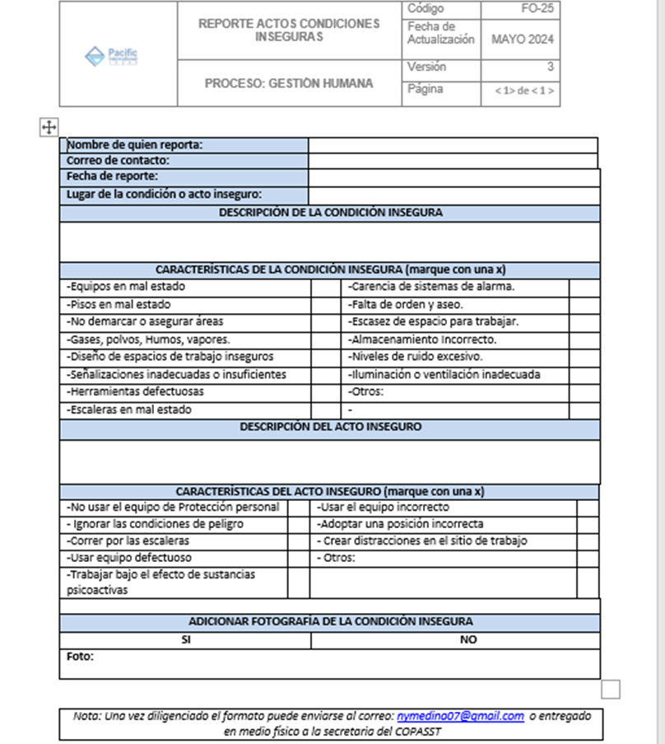
¿Qué Hacer en Caso de Incidente Laboral?
Es mi deber informar a más tardar 2 días después de ocurrido el evento
Diligenciar Reporte De Actos y Condiciones Inseguras
Reportar al
Al jefe inmediato, Gestión Humana y encargado SST.
Corregir lo mas
Pronto posible
La situación insegura previniendo la recurrencia.

Slide 27
Procedimientos en caso de emergencias
¿Qué hacer en caso de emergencia?
ANTES
Identifique los puntos de encuentro de la sede en la que se encuentra área administrativa o tienda dentro del centro comercial.
Infórmese de las señales de alarma (sensores, sirenas, pitos, bocinas)de su sede.
Pregunte a SST como identificar a los brigadistas de la sede.
Identifique las rutas de evacuación señalizadas y equipos de emergencia.
Sea proactivo, siempre piense que hará en caso de emergencia.
Informe de manera inmediata cualquier situación de alarma que detecte.
Informe sus datos personales al líder de evacuación de su sede.

Slide 28
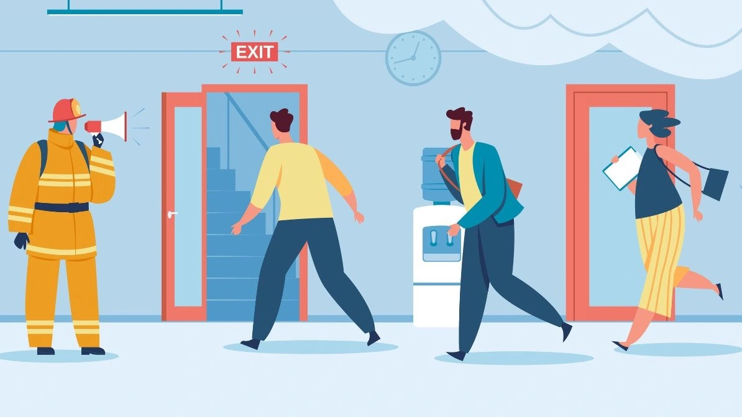
Procedimientos en caso de emergencias
¿Qué hacer en caso de emergencia
en la sede administrativa?
DURANTE
Conserve la calma
Si se trata de fuego y tiene el conocimiento intente apagar cualquier fuego incipiente de lo contrario no realice ninguna maniobra e informe al brigadista más cercano.
Si se encuentra en un lugar lleno de humo desplácese agachado y cubriendo nariz y boca con un pañuelo húmedo.
Escuche con atención y siga las instrucciones dadas por el brigadista.
Siempre utilice las escaleras en vez del ascensor
Siga las rutas de evacuación establecidas y no corra.
No regrese al lugar de la emergencia bajo ninguna circunstancia
En caso de sismo proteja su cabeza con sus brazos y aléjese de objetos que puedan caer. (estanterías, cuadros, productos )

Slide 29
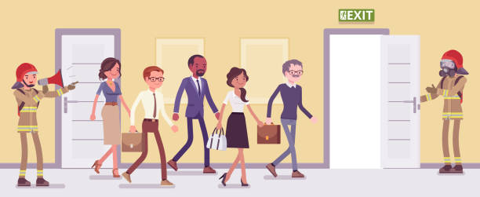
Procedimientos en caso de emergencias
¿Qué hacer en caso de emergencia
en las tiendas?
DURANTE
Conserve la calma
Si se trata de fuego y tiene el conocimiento intente apagar cualquier fuego incipiente de lo contrario no realice ninguna maniobra e informe al brigadista más cercano.
Si se encuentra en un lugar lleno de humo desplácese agachado y cubriendo nariz y boca con un pañuelo húmedo y asegúrese de que los clientes que se encuentran con usted salgan de la misma forma.
Asegúrese de salir de la tienda dirigiendo a los clientes que se encuentran en el momento de la emergencia por las rutas de evacuación hacia el punto de encuentro más cercano.
Escuche con atención y siga las instrucciones dadas por los brigadistas del centro comercial.
Siempre utilice las escaleras en vez del ascensor
Siga las rutas de evacuación establecidas y no corra.
No regrese a lugar de la emergencia en ninguna circunstancia
En caso de sismo proteja su cabeza con sus brazos y aléjese de objetos que puedan caer. (estanterías, cuadros, productos )

Slide 30
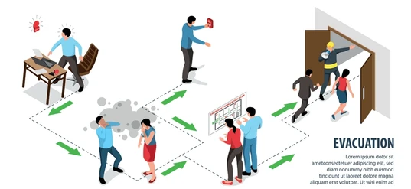
Procedimientos en caso de emergencias
¿Qué hacer en caso de emergencia?
DESPUES
Permanezca en el punto de encuentro hasta que los brigadistas den la orden de reingreso.
Notifique la ausencia de un compañero de trabajo al coordinador de evacuación o emergencias.
Informar al personal de emergencias si un compañero o cliente se encuentra herido o en mal estado.

Slide 31
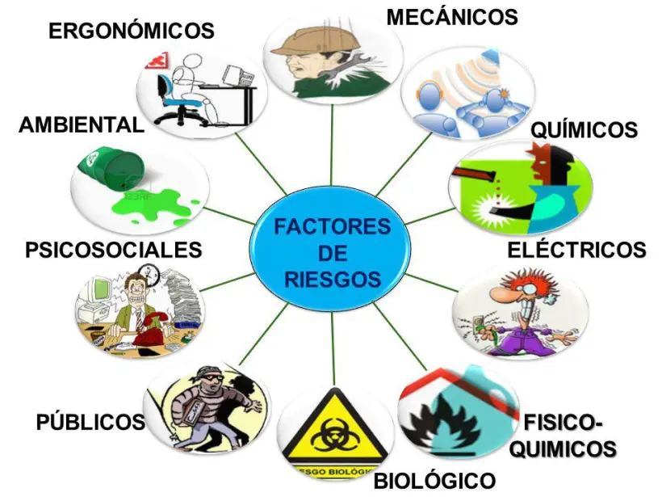
Peligros Asociados a las Actividades Factores de Riesgo de la Empresa
Los factores de riesgo son aquellos fenómenos, elementos o acciones que, sumados a algunas condiciones de las personas y el ambiente, pueden desencadenar accidentes de trabajo o generar con el trascurso del tiempo Enfermedades laborales.
Entre los factores de riesgo a los que nos podemos ver expuestos debido a la actividad económica de la empresa encontramos

Slide 32
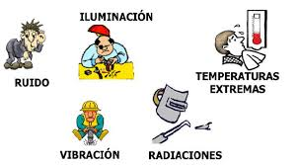
FÌSICOS / Peligro Físico
Condiciones ambientales de naturaleza física considerando esta como la energía que se desplaza en el medio.
Estos son:
Iluminación
Ruido
Radiaciones ionizantes y no ionizantes
Vibraciones
Temperaturas extremas
Pueden producir sordera, fatiga visual, alteraciones de la piel, afectación del sistema osteomuscular y del circulatorio, entre otros.

Slide 33
QUÌMICO / Peligro Químico
Es aquel producido por exposición o contacto con las sustancias químicas utilizadas en los procesos de producción o prestación de servicios
Estos son:
Gases y vapores
Polvos Orgánicos e Inorgánicos
Fibras
Líquidos
Humos metálicos y no metálicos
Material particulado
Pueden producir quemaduras en la piel y ojos, problemas respiratorios, intoxicaciones y/o cáncer , entre otros.

Slide 34
BIOLOGICO / Peligro Biológico
Surge por la exposición laboral a micro y macro organismos que puedan causar daños al trabajador
Estos son:
Virus
Hongos
Bacterias
Rickettsias
Picaduras
Mordeduras
Fluidos y excrementos
Pueden producir infecciones en los diferentes sistemas y problemas cutáneos.

Slide 35
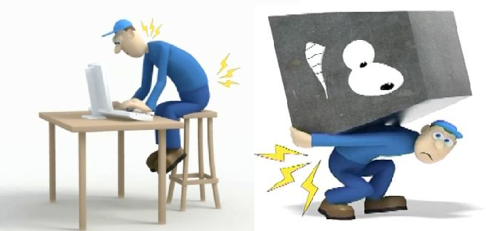
BIOMECÀNICO / Peligro Biomecánico
Cargas Dinámicas:
Manipulación de objetos, manipulación de cargas, inadecuada mecánica corporal.
Cargas Estáticas:
Posturas desfavorables. Prolongada, mantenida, forzada, anti gravitacional, movimientos repetitivos
Pueden producir infecciones en el sistema osteomuscular.

Slide 36
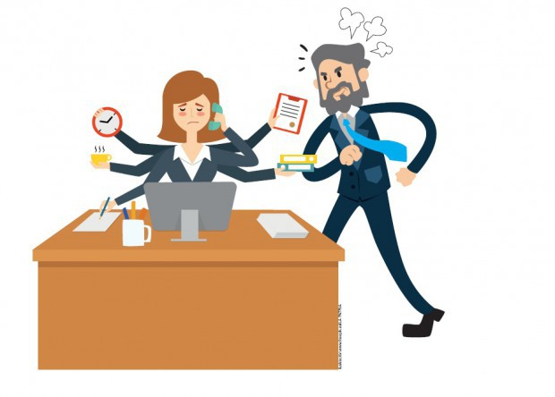
PSICOSOCIAL / Peligro Psicosocial
Se deriva de las deficiencias en la organización y la gestión del trabajo y puede producir resultados psicológicos, fisiológicos y sociales negativos
Estos son:
Gestión organizacional
Características de la organización del trabajo
Características del grupo social de trabajo
Condiciones de la tarea
Interfase persona – tarea
Jornada de trabajo
Pueden producir fatiga física y mental y estrés laboral

Slide 37
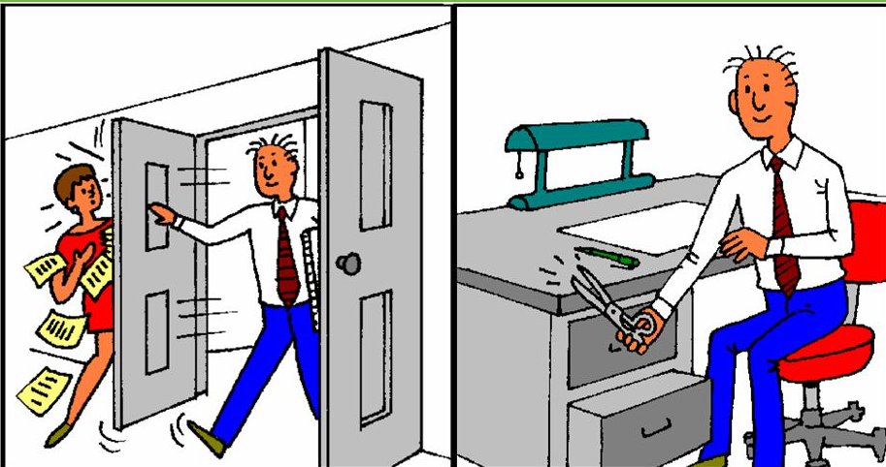
DE SEGURIDAD / Mecánico
Proviene del contacto con las máquinas, equipos e
implementos de trabajo, que pueden generar accidentes de trabajo
Estos son:
Maquinas
Equipos
Herramientas
Piezas a trabajar
Materiales proyectados
Pueden producir heridas, facturas, esguinces, atrapamientos, amputaciones, aplastamientos.

Slide 38
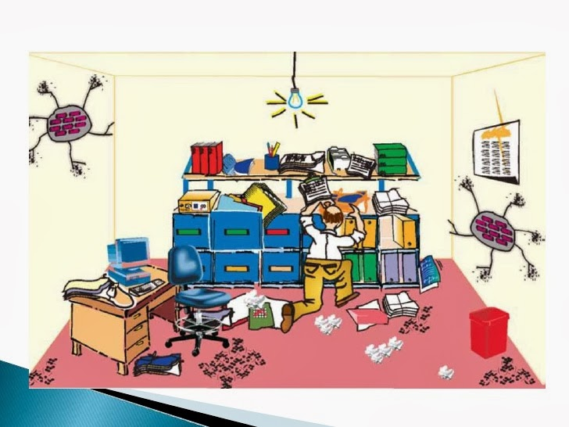
DE SEGURIDAD / Locativo
En este grupo se resumen aquellas circunstancias como la falta de señalización almacenamientos inadecuados, huecos y desniveles de las superficies, desorden y obstrucción de pasillos y puertas y una serie de condiciones que puede potencialmente producir accidentes.
Estos son:
Irregularidades en estructuras
Superficies deslizantes o con diferencia de nivel
Almacenamiento inadecuado
Caída de objetos
Condiciones de orden y aseo
Pueden producir lesiones y contusiones por caídas, golpes, cortes

Slide 39
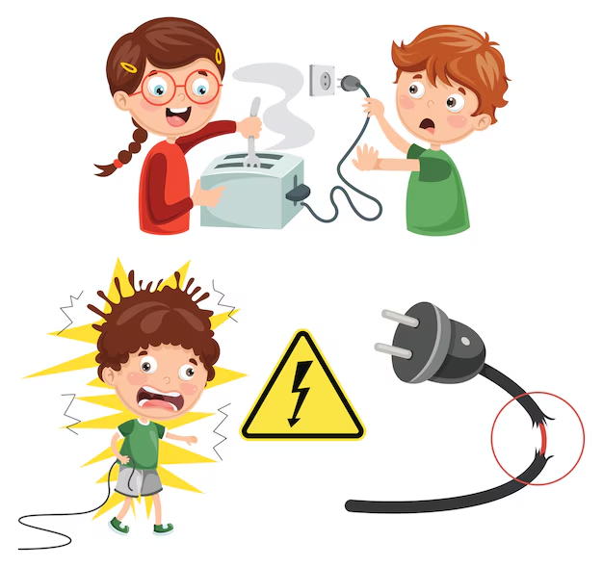
DE SEGURIDAD / Eléctrico
Se da por el contacto con alta, media y baja tesiòn y estática.
Estos son:
Mantenimiento deficiente
Malas instalaciones eléctricas
Falta de seguridad (bloqueo y etiquetado)
Cables deteriorados
Instalaciones provisionales.
Falta de conexiones a tierra, etc.
Pueden producir quemaduras, fibrilación ventricular, electrocución, muerte.

Slide 40
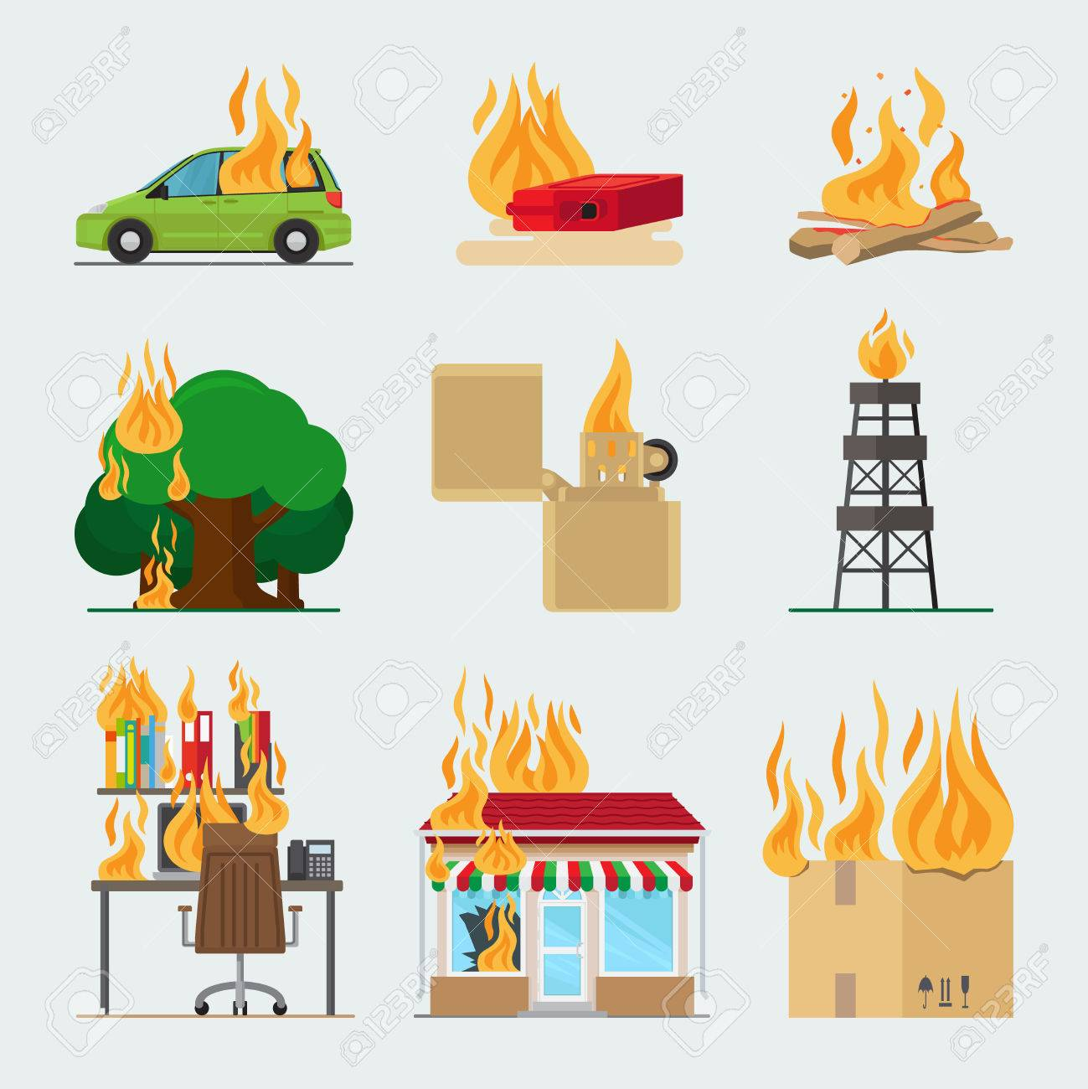
DE SEGURIDAD / Tecnológicos
Daños o perdidas potenciales que puedan presentarse debido a los eventos generados por el uso y acceso a la tecnología, originados en sucesos antrópicos, naturales, socio naturales y propios de la operación
Estos son:
Derrames
Fugas
Incendio
Explosión
pueden causar intoxicación, quemaduras y muerte.

Slide 41
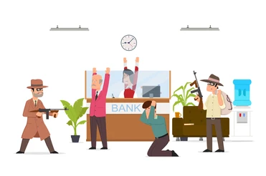
DE SEGURIDAD / Públicos
Comprende todos aquellos aspectos que ponen en riesgo la integridad física de las personas.
Estos son:
Atracos.
Secuestros
Asaltos
Atentados
Extorsión
Orden público
delitos internos en la propia empresa por ataques de un trabajador hacia otro, motivado por muy variados aspectos.
pueden causar pérdida prematura de vidas humanas, lesiones y
secuelas físicas o psicológicas

Slide 42
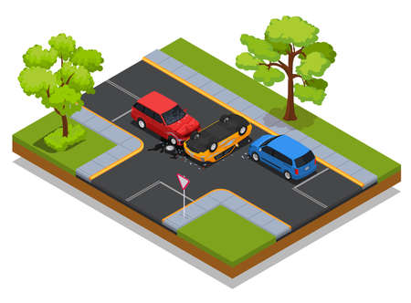
DE SEGURIDAD / Accidentes de Transito
Es el que ocurre sobre la vía y se presenta
súbita e inesperadamente, determinado por condiciones y actos irresponsables potencialmente previsibles.
Estos son:
factores humanos al operar vehículos (preponderantemente automotores)
Condiciones climatológicas
Señalización
pueden causar pérdida prematura de vidas humanas, lesiones y
secuelas físicas o psicológicas, perjuicios materiales y daños a
terceros.

Slide 43
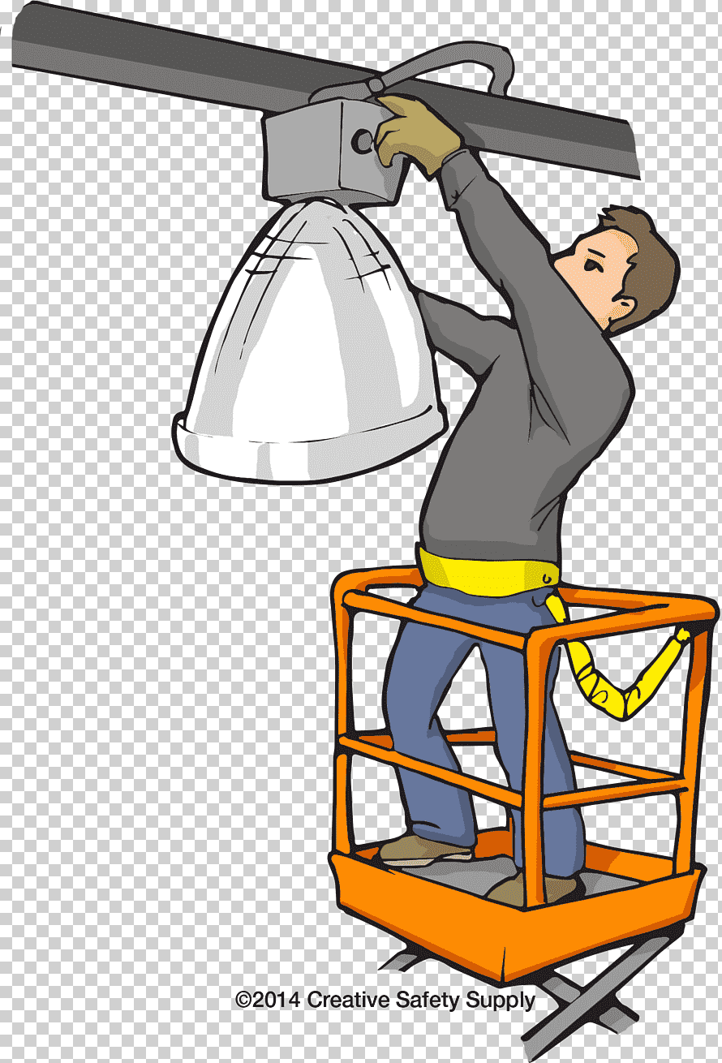
DE SEGURIDAD / Trabajo en Alturas
Toda actividad que realiza un trabajador que ocasione la suspensión y/o desplazamiento, en el que se vea expuesto a un riesgo de caída, mayor a 2.0 metros, con relación del plano de los pies del trabajador al plano horizontal inferior más cercano a él.
Pueden terminar ocasionando heridas o la muerte

Slide 44
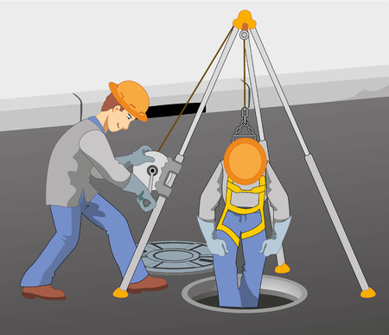
DE SEGURIDAD / Trabajo en Espacios Confinados
Labores realizadas en espacios
cerrados o semicerrados, que por su tamaño o forma permiten la entrada de una persona; sin embargo, no está diseñado para la ocupación de seres humanos, por ello ofrecen dificultades para entrar y salir de ellos
Pueden terminar ocasionando heridas o la muerte

Slide 45
Fenómenos Naturales
la probabilidad, de que la población de una zona sufra un daño o una catástrofe como consecuencia de un proceso natural.
Estos son:
Inundaciones
Erupción volcánica.
Temblores
Terremoto
Tormenta eléctrica
Maremoto
Pueden generar emergencias y catástrofes generalizadas acompañadas de lesiones enfermedades y muerte.

Slide 46
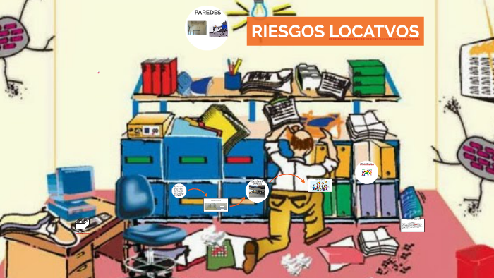
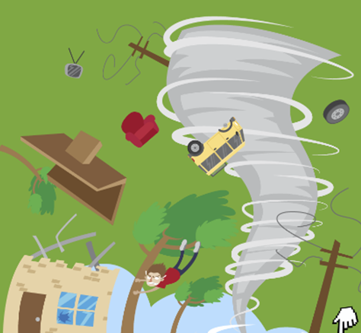
Principales Peligros en Actividades de la empresa
A continuación, se presentan los principales peligros presentes en la operación de la empresa. Sin embargo, al hacer identificación de peligros en áreas específicas es posible que pueda haber un número mayor o menor de peligros de los citados a continuación:
Clase | Descripción | Clase | Descripciòn
Biomecánico | Postura, movimiento repetitivo, manipulación manual de cargas. | Físico | Iluminación.
Psicosocial | Características de la organización del trabajo, condiciones de la tarea, interfase persona-tarea, gestión organizacional. | Condiciones de Seguridad | Mecánico: herramientas. Locativo: sistemas y medios de almacenamiento, superficies de trabajo, condiciones de orden y aseo. Físico –Químico: incendios de sólidos.
Biológicos | Virus, bactérias, fluidos o excrementos | Fenómenos Naturales | Sismo, inundación.

Slide 47
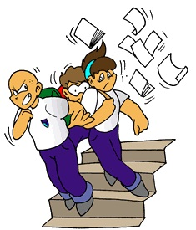
Normas de Seguridad
Tenga en cuenta las siguientes normas de seguridad
No corra por escaleras y pasillos, esto reducirá la probabilidad de generar un accidente laboral, por caídas a nivel o en escaleras
Al bajar las escaleras procure siempre tomarse siempre del pasamanos, esto le permitirá tener un punto de apoyo en caso de resbalar.

Slide 48
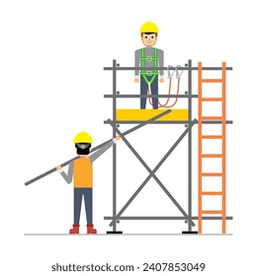
Normas de Seguridad
Tenga en cuenta las siguientes normas de seguridad
No transite, baje o suba escaleras con las manos ocupadas, o con cargas que obstaculicen su visión.
No llegue a su puesto de trabajo bajo el efecto de alcohol o sustancias psicoactivas (CST Art..60)
Toda actividad que se deba realizar a 2 mts o más sobre un nivel inferior se considera trabajo en alturas y debe ser realizado por una persona entrenada.

Slide 49
Normas de Seguridad
Tenga en cuenta las siguientes normas de seguridad
No realice actividades que no son parte de sus funciones u objeto contractual y que impliquen poner en riesgo su seguridad y salud. Ej. Trabajador administrativo que intente arreglar un daño Enel PC.
Cuando necesite alcanzar algo que se encuentre en un estante alto utilice una escalera .
Evite subirse a sillas, cajones u objetos similares.

Slide 50
Normas de Seguridad
Tenga en cuenta las siguientes normas de seguridad
No sobrepase los límites de carga manual permitidos.
Hombres 25kg.
Mujeres 12,5 kg
Siempre que sea posible utilice los medios mecánicos auxiliares de los que disponga

Slide 51
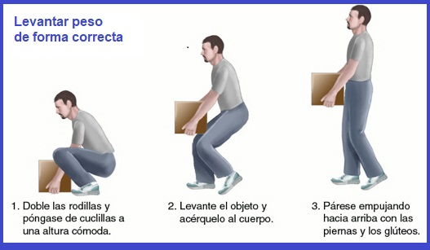
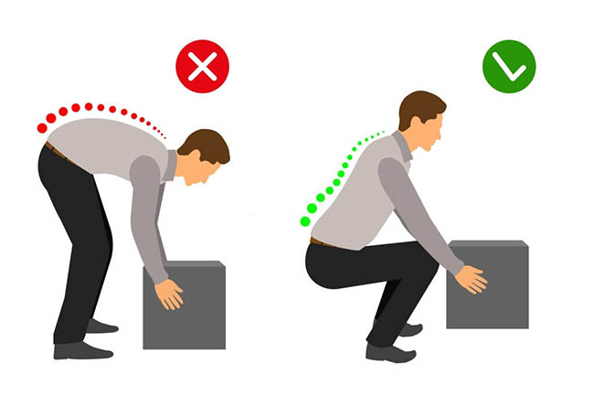
Normas de Seguridad
Tenga en cuenta las siguientes normas de seguridad
Evalué primero su peso y forma.
Art. 389 Resolución 2400/1979

Slide 52
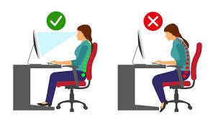
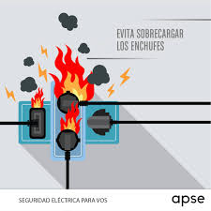
Normas de Seguridad
Tenga en cuenta las siguientes normas de seguridad
Siéntese correctamente en las sillas: Ocupe todo el asiento, apoye los pies en el suelo o en el apoyapiés y descanse la espalda en el respaldo desde el comienzo de los omoplatos.
Evite sobrecargar los enchufes, esto puede provocar incendios.

Slide 53
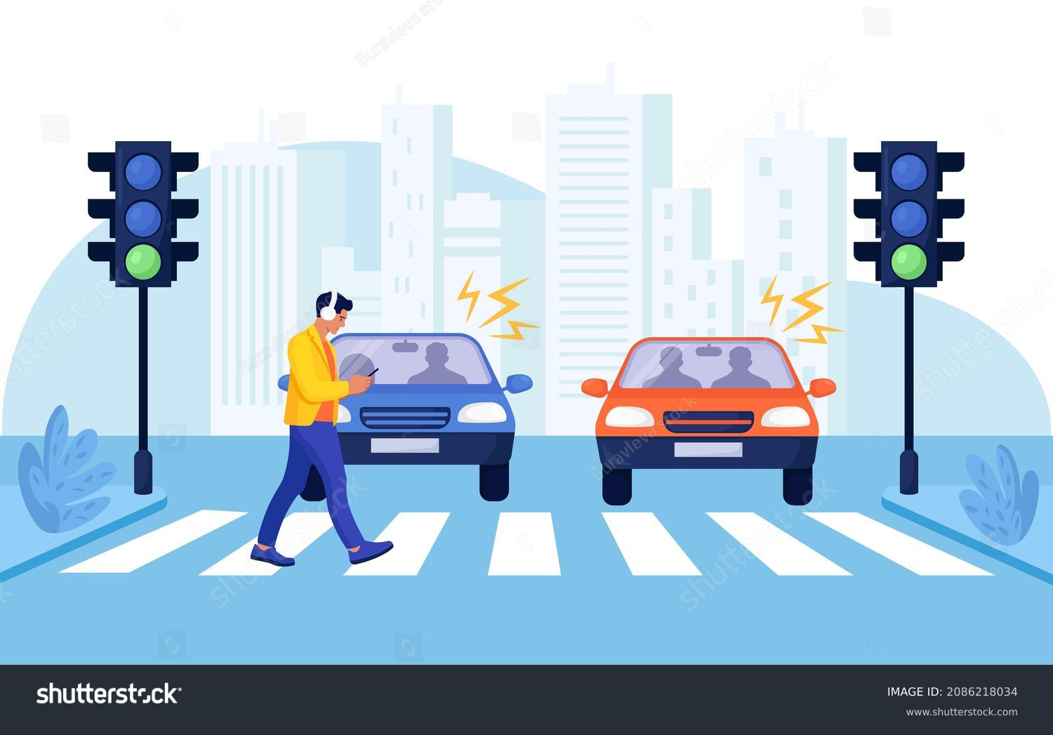
Normas de Seguridad Vial para Peatones
Sea Cuidadoso cuando llueve: Recuerde que el pavimento mojado no solo podrá contribuir a que usted resbale, si no que será más difícil que los vehículos se detengan a tiempo.
Procure cuando camine por vías públicas y cruce avenidas hacerlo sin el celular en la mano, escribiendo, leyendo o viéndolo, esto evitara distracción o robo.
Siempre utilice los puentes peatonales estos fueron instalados por alto flujo vehicular.
No cruce en una curva o cerca de ella. Tampoco lo haga en zonas donde no pueda ver si viene un vehículo, por muy solitario que sea el camino busque un sitio con visibilidad. PARE, MIRE, ESCUCHE Y CRUCE.
Al cruzar la calle camine no corra, hágalo con precaución, establezca contacto visual con el conductor, cerciórese que lo hayan visto, tenga especial cuidado con vehículos públicos, microbuses, camiones o vehículos de carga.

Slide 54
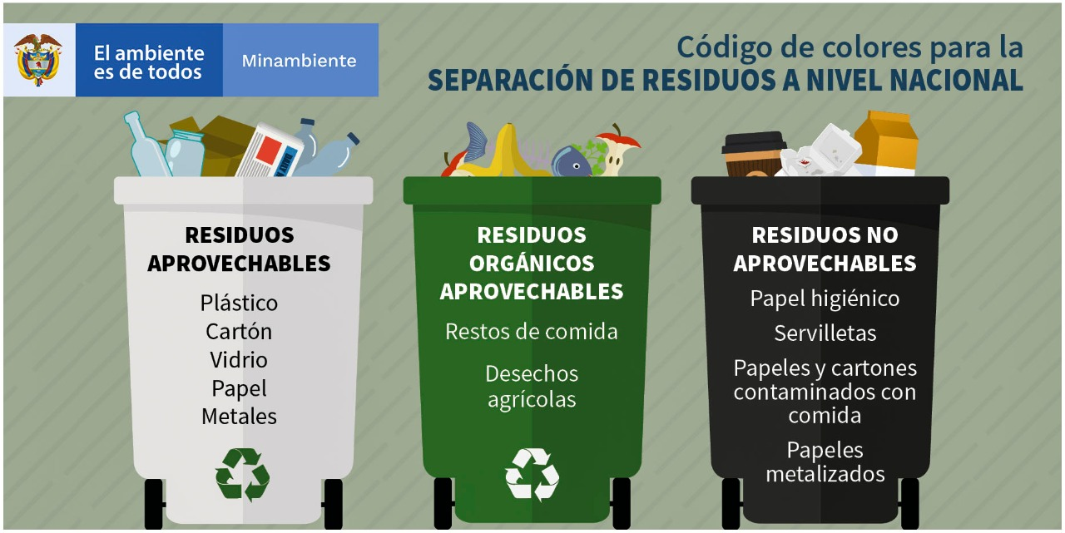
CÓDIGO DE COLORES
Resolución No. 2184 de 2019

Slide 55
Gracias por su atención

